Slide 1
AWS Deletion Code & Unit test

Slide 2
001. 개발 언어 및 활용 라이브러리 선정
002. Resource 생성
IAM role 설정
DynamoDB table 생성
Lambda function 생성
CloudWatch Event 생성
S3 Bucket 생성
003. Monitoring Unit Test
Collect EC2 Tags
Collect RDS Tags
DynamoDB data upload
Read Except-list
Read DynamoDB
Invocate Lambda

Slide 3
개발 언어 및 활용 라이브러리 선정
모니터링 및 삭제를 위한 개발 언어 및 활용 라이브러리 선정
개발 언어 : Python
활용 라이브러리 :
내장 라이브러리
Boto3 : aws resource에 대한 정보 획득
Datetime : 현재 시간 및 expiry-date와 비교
Time : expiration-time 생성
외부 라이브러리
Pandas : AWS EC2 및 RDS Tag 정보를 저장 및 filtering 및 정형화

Slide 4
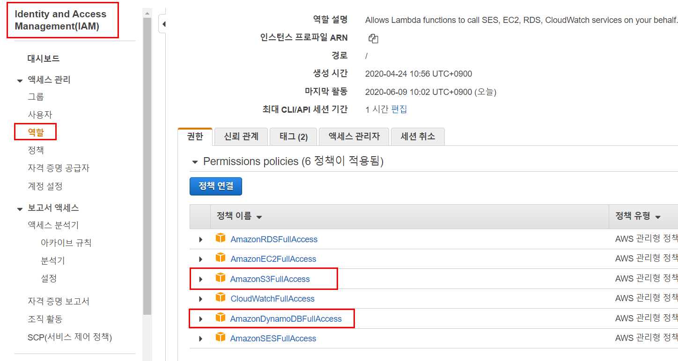
Resource 생성
IAM role 설정
신뢰할 수 있는 유형 : AWS 서비스
사용 사례 : Lambda, S3
추가된 정책 :
S3 : 예외 대상 목록에 대한 접근
DynamoDB : table 조회 및 삽입

Slide 5
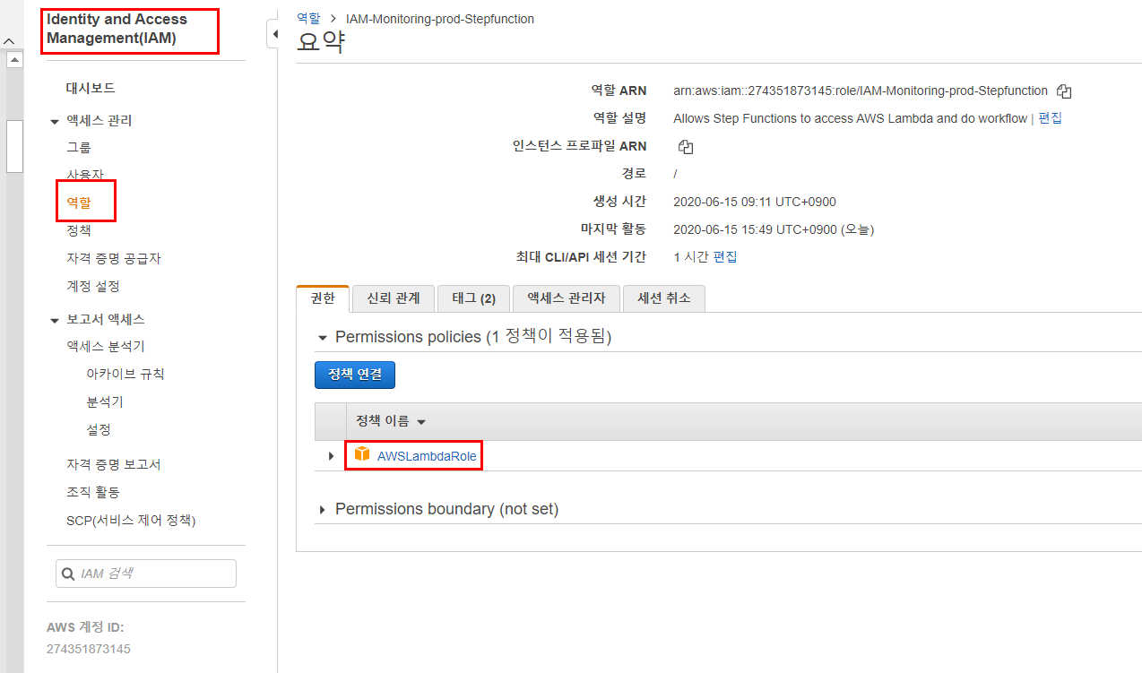
Resource 생성
IAM role 설정
신뢰할 수 있는 유형 : AWS 서비스
사용 사례 : Step Functions
이름 :
IAM-Monitoring-prod-Stepfunction

Slide 6
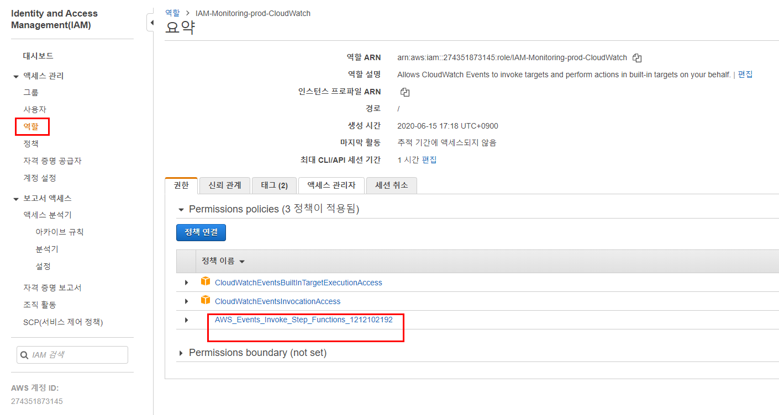
Resource 생성
IAM role 설정
신뢰할 수 있는 유형 : AWS 서비스
사용 사례 : CloudWatch
이름 :
IAM-Monitoring-prod-CloudWatch

Slide 7
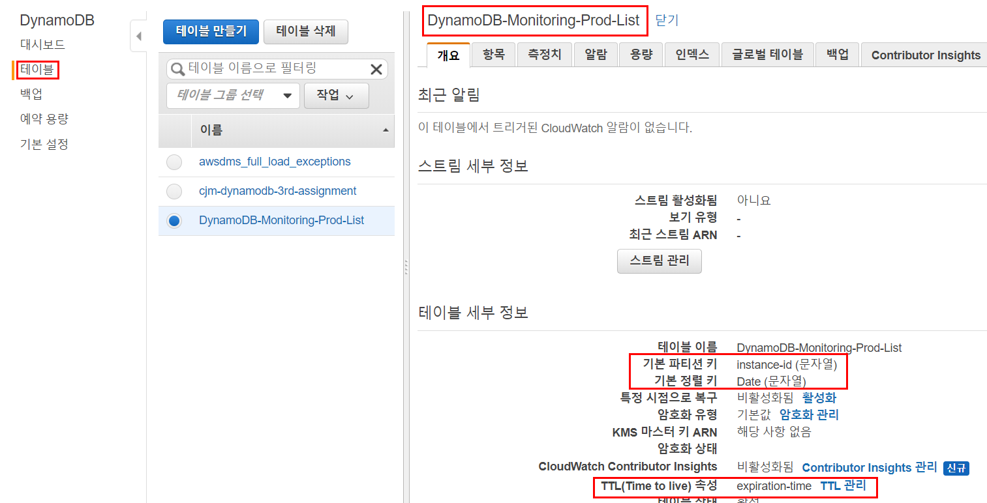
Resource 생성
DynamoDB table 생성
Table Name : DynamoDB-Monitoring-Prod-List
Partition-Key : instance-id
Sort-Key : Date
TTL : expiration-time

Slide 8
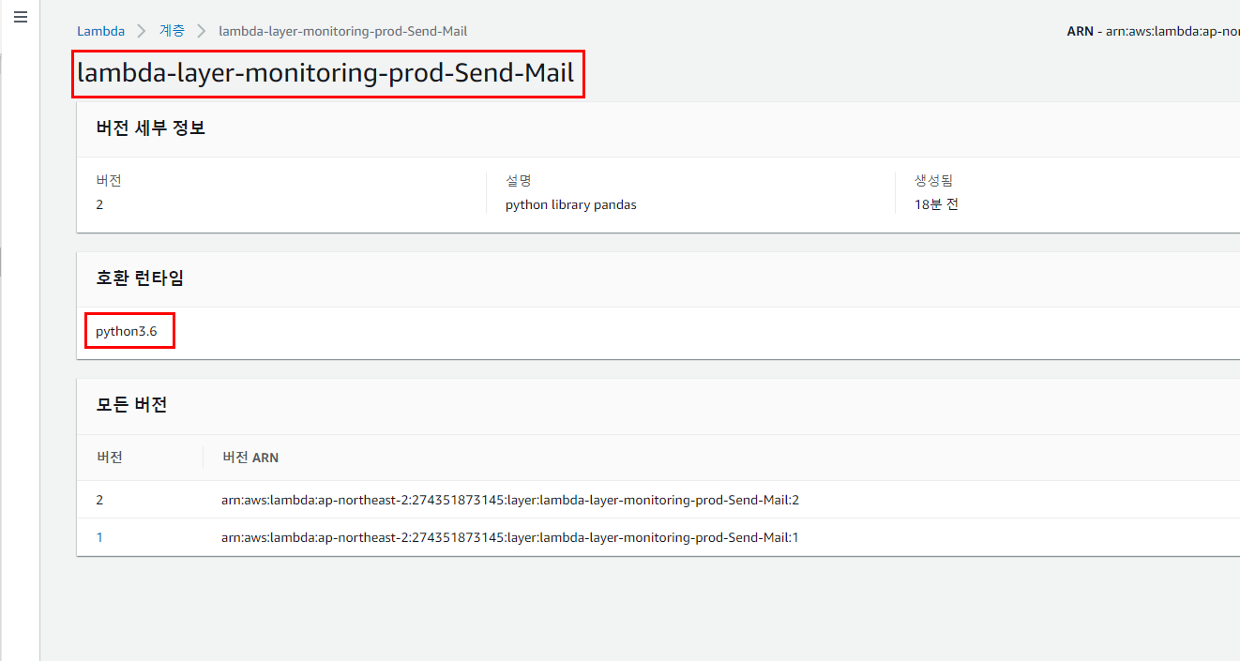
Resource 생성
Lambda Layer
이름 : lambda-layer-monitoring-prod-Send-Mail
S3 bucket에서 사용할 외부 라이브러리인 pandas package 업로드
호환 런타임 : python 3.6
기존 E-mail 서비스에서 사용하던 Layer

Slide 9
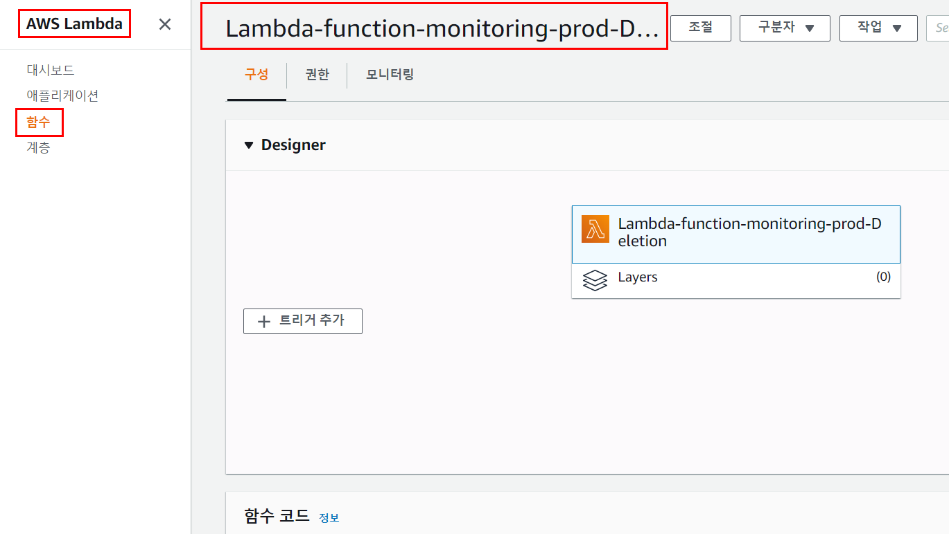
Resource 생성
Lambda function 생성
함수 생성
런타임 : python 3.6
Name: Lambda-function-monitoring-prod-Deletion

Slide 10
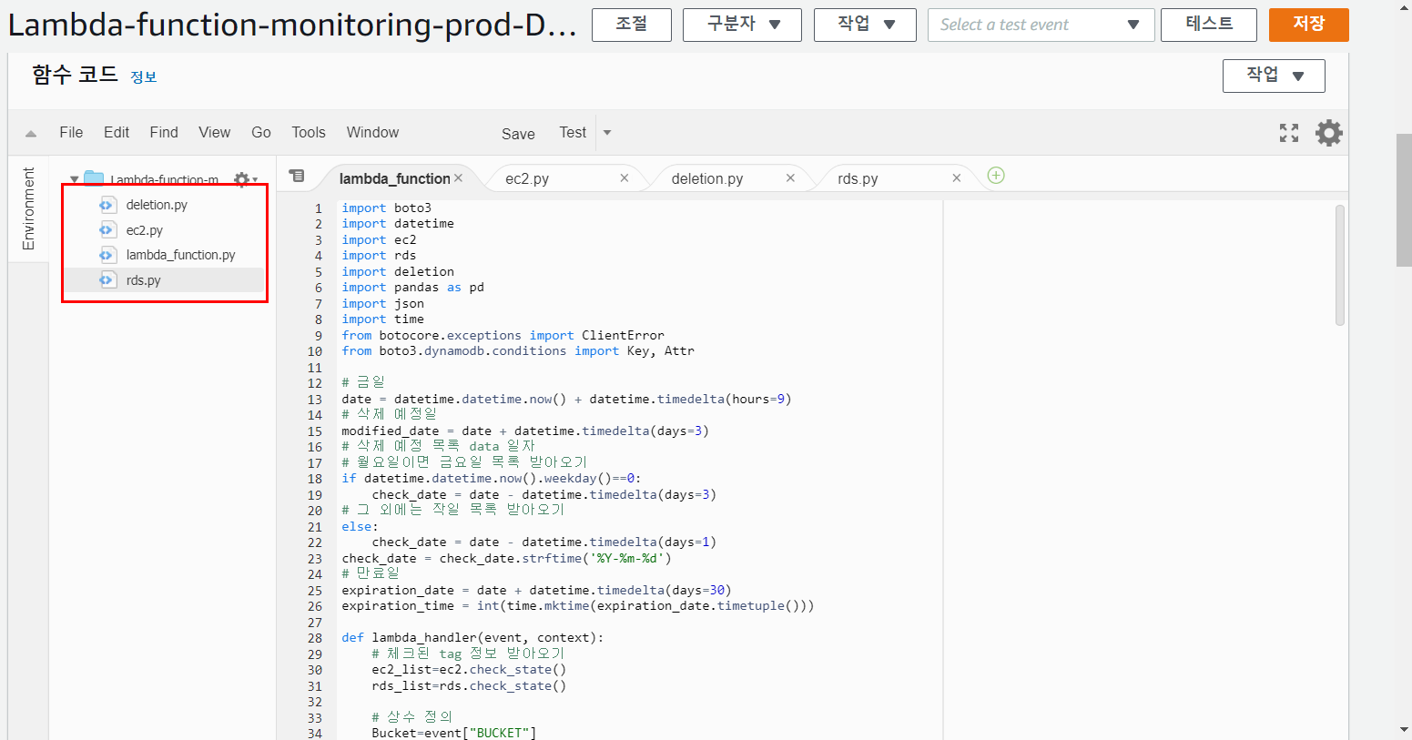
Resource 생성
Lambda function 생성
Code 작성 :
lambda_function.py : 삭제 내용 filtering, Send E-mail 호출
ec2.py : EC2 tag 정보 취합
rds.py : RDS tag 정보 취합
deletion.py : instance 및 cluster 삭제
Essential.py : 공통 method 및 변수
Code link

Slide 11
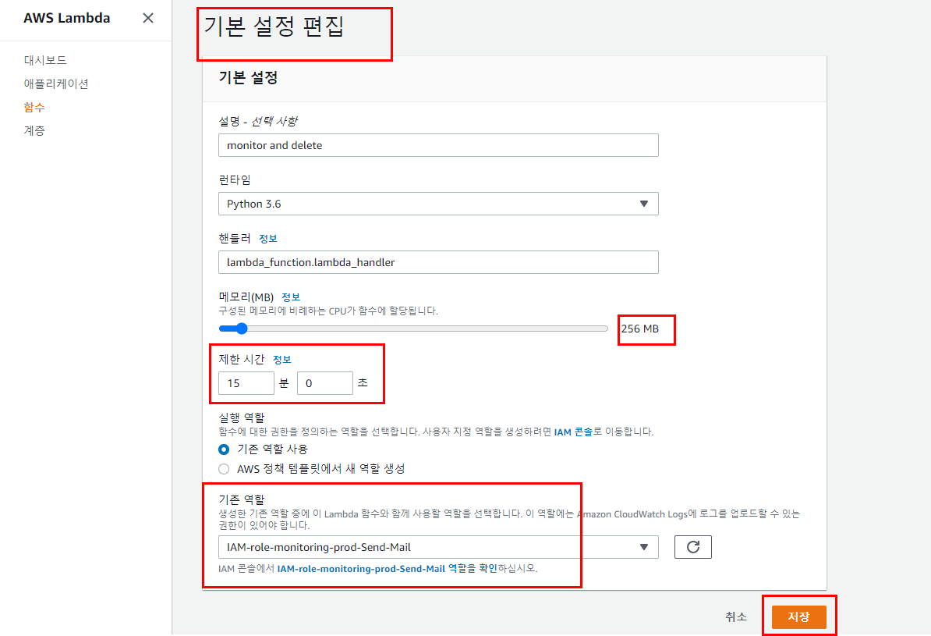
Resource 생성
Lambda function 생성
함수 생성
기본 설정 :
메모리 :256MB
제한 시간 : 15분
역할 : 변동 없음

Slide 12
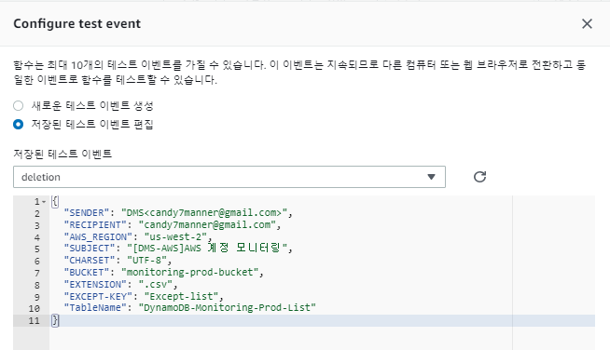
Resource 생성
Lambda test 생성
test 생성
{
"SENDER": [발신정보],
"RECIPIENT": [수신정보], "AWS_REGION": [지역],
"SUBJECT": [제목정보],
"CHARSET": [인코딩 정보],
"BUCKET": [Bucket 정보], “EXTENSION＂: [확장자명],
"EXCEPT-KEY": [예외 목록], “TableName”: [table 이름]
}

Slide 13
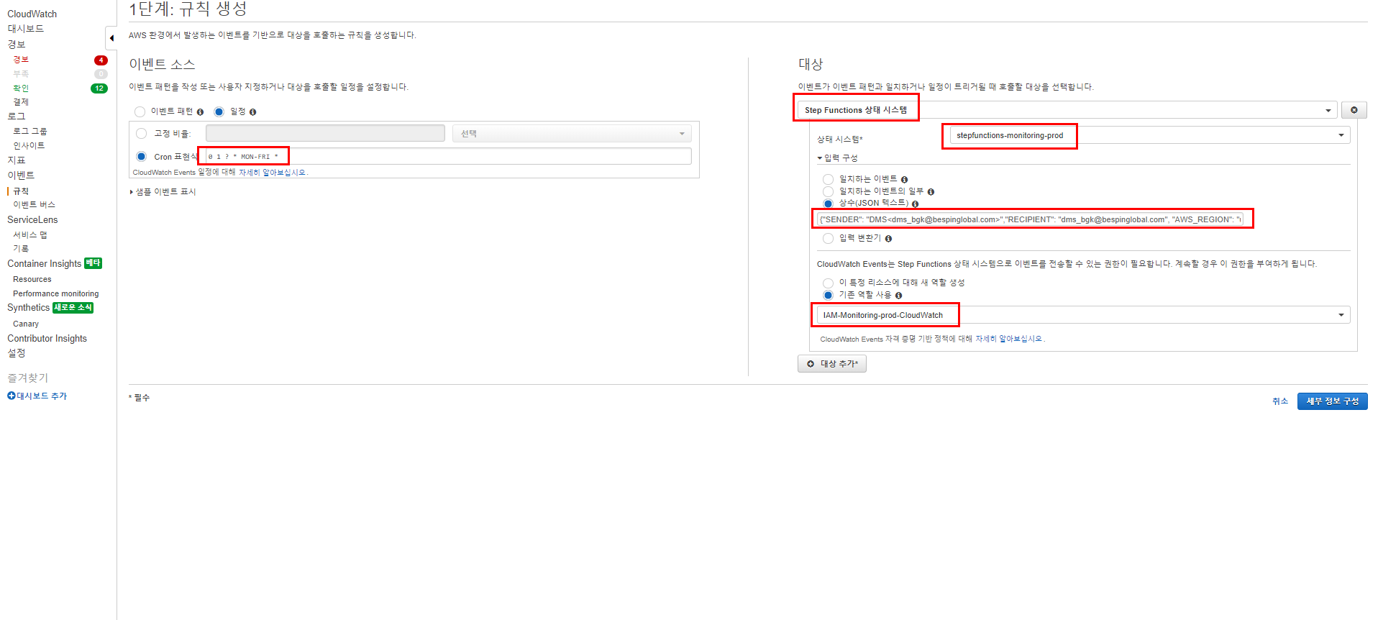
Resource 생성
CloudWatch Event 생성
이벤트 소스 : 일정
Cron 표현식 : 0 1 ? * MON-FRI *
대상 : 호출될 Step Functions
input 상수 값 추가 :
{
"SENDER": [발신정보],
"RECIPIENT": [수신정보],
"AWS_REGION": [지역],
"SUBJECT": [제목정보],
"CHARSET": [인코딩 정보],
"BUCKET": [Bucket 정보],
“EXTENSION＂: [확장자명],
"EXCEPT-KEY": [예외 목록],
“TableName”: [table 이름]
}

Slide 14
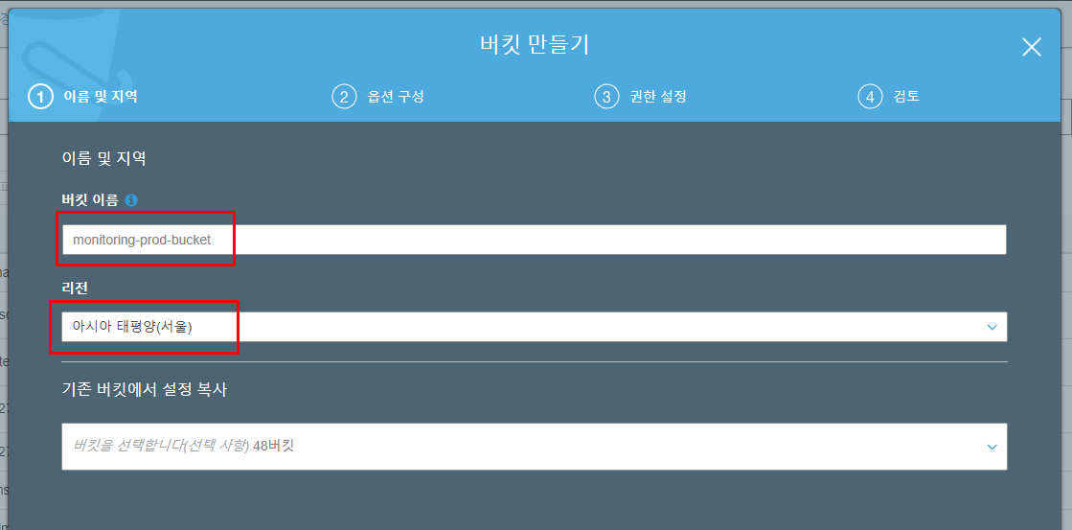
Resource 생성
S3 Bucket 생성
Bucket 생성
이름 : monitoring-prod-bucket
Region : ap-northeast-2

Slide 15
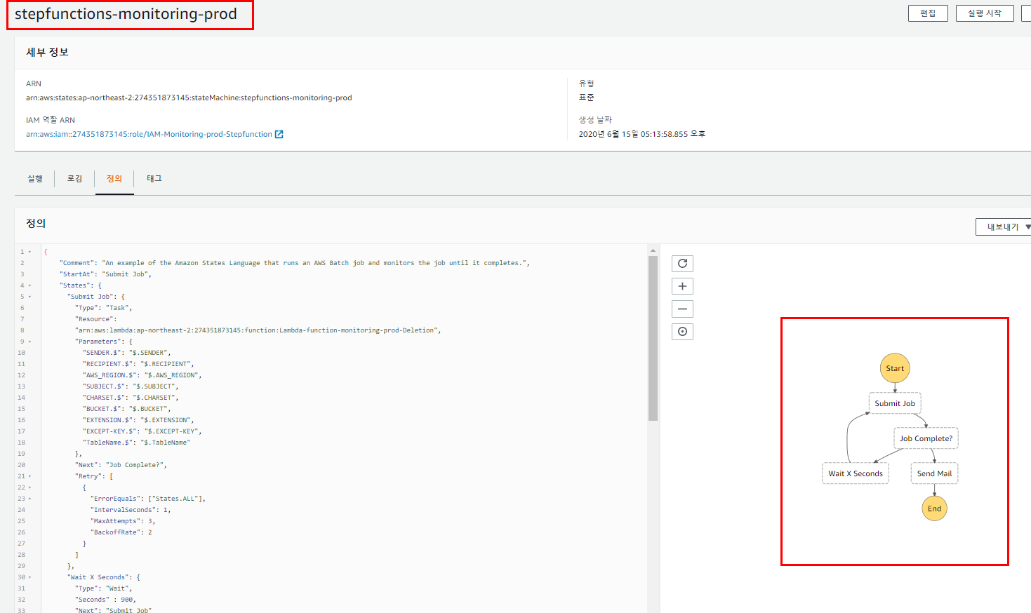
Resource 생성
Step Functions 생성
상태 머신 생성
코드 조각으로 작성
유형 : 표준
Name: stepfunctions-monitoring-prod

Slide 16
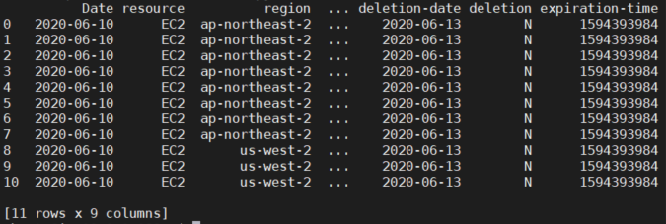
Monitoring unit test
Collect EC2 Tags
테스트 케이스 ID | 테스트 항목 | 테스트 수행내역 | 결과 확인 사항 | Unit test
 |  |  |  | 담당자 | 결과 | 결과 상세 (스크린샷 포함)
TC-001 | EC2 check_state() 수행 | 전체 EC2 instance를 조회하여 tag 정보 수집 parameter 조건 - resource : EC2 - region : [eu-west-1, ap-northeast-2, ap-northeast-1, us-east-1, us-west-2] | 1) 수집한 tag를 Dataframe 형태로 출력 | 최정민 | 성공

Slide 17
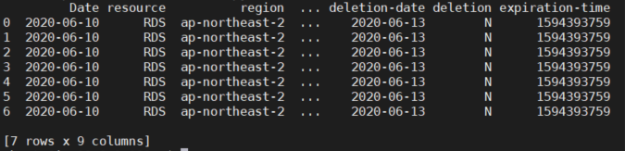
Monitoring unit test
Collect RDS Tags
테스트 케이스 ID | 테스트 항목 | 테스트 수행내역 | 결과 확인 사항 | Unit test
 |  |  |  | 담당자 | 결과 | 결과 상세 (스크린샷 포함)
TC-002 | RDS check_state() 수행 | 전체 RDS instance를 조회하여 tag 정보 수집 parameter 조건 - resource : RDS - region : [eu-west-1, ap-northeast-2, ap-northeast-1, us-east-1, us-west-2] | 1) 수집한 tag를 Dataframe 형태로 출력 | 최정민 | 성공

Slide 18
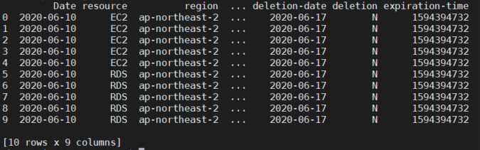
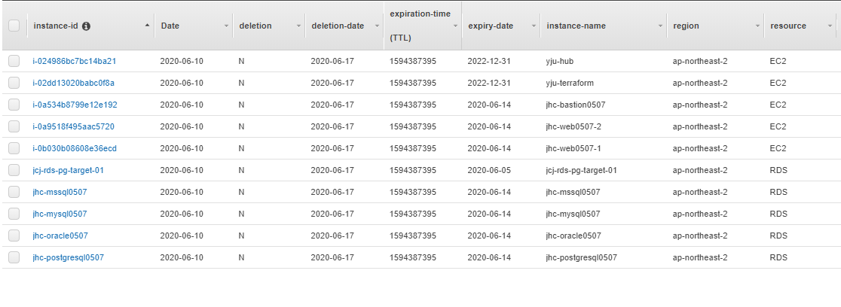
Monitoring unit test
DynamoDB data upload
테스트 케이스 ID | 테스트 항목 | 테스트 수행내역 | 결과 확인 사항 | Unit test
 |  |  |  | 담당자 | 결과 | 결과 상세 (스크린샷 포함)
TC-003 | Expiry-date를 비교하여 삭제 및 수정이 필요한 instance만 filtering 수행 | 수집한 tag 정보에서 expiry –date 열을 비교하여 기준이 되는 date 보다 낮거나 같은 행들만 추출 parameter 조건 - 기준 date : 금일 날짜- 1 - expiry-date < 기준 date or expiry-date >기준 date+3 | 1) Upload된 tag를 Dataframe 형태로 출력 | 최정민 | 성공

Slide 19
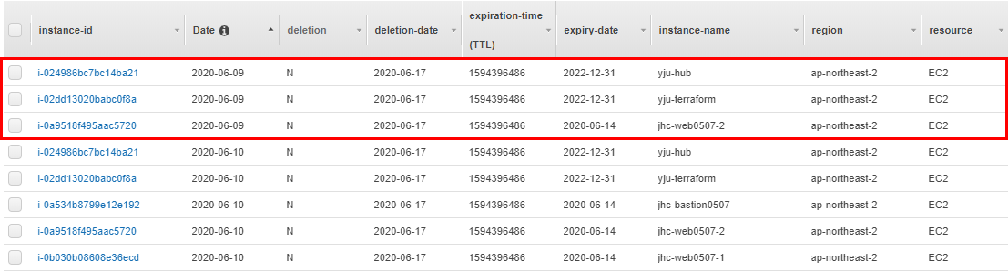

Monitoring unit test
Read DynamoDB
테스트 케이스 ID | 테스트 항목 | 테스트 수행내역 | 결과 확인 사항 | Unit test
 |  |  |  | 담당자 | 결과 | 결과 상세 (스크린샷 포함)
TC-005 | DynamoDB table에서 filtering하여 data read | 금일을 제외한 마지막으로 upload한 data만 필터링하여 read 화,수,목,금 -> 전 날 data 월 -> 금요일 data | 1) Read한 data를 Dataframe 형태로 출력 | 최정민 | 성공
DynamoDB 마지막 업로드 데이터
Read한 data

Slide 20
Monitoring unit test
DeletionProtection
테스트 케이스 ID | 테스트 항목 | 테스트 수행내역 | 결과 확인 사항 | Unit test
 |  |  |  | 담당자 | 결과 | 결과 상세 (스크린샷 포함)
TC-007 | DeletionProtection DisableApiTermination | 삭제해야 하는 instance들의 삭제 방지 항목에 대한 검사 - 삭제 방지일 경우 : 삭제 방지 변경 후 삭제 - 삭제 방지가 아닐 경우 : 삭제 | 1) 호출 결과를 json 형태로 출력 | 최정민 | 성공
{
'DisableApiTermination': {'Value': True},
'InstanceId': 'i-0761e2dc372bff12a’,
'ResponseMetadata’: {
'RequestId': 'f9cd9f02-38a2-4091-9c84-2b756f697576’,
'HTTPStatusCode': 200,
'HTTPHeaders’: {
'x-amzn-requestid': 'f9cd9f02-38a2-4091-9c84-2b756f697576’,
'content-type': 'text/xml;charset=UTF-8’,
'content-length': '358’,
'date': 'Mon, 15 Jun 2020 04:25:15 GMT’,
'server': 'AmazonEC2’
},
'RetryAttempts’: 0
}
}

Slide 21
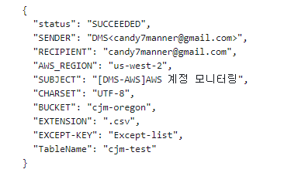
Monitoring unit test
Deletion
테스트 케이스 ID | 테스트 항목 | 테스트 수행내역 | 결과 확인 사항 | Unit test
 |  |  |  | 담당자 | 결과 | 결과 상세 (스크린샷 포함)
TC-008 | Resource Delete | EC2, RDS, AURORA 삭제 | 1) 호출 결과를 json 형태로 출력 | 최정민 | 성공
{
"status": "SUCCEEDED",
"SENDER": "DMS<candy7manner@gmail.com>",
"RECIPIENT": "candy7manner@gmail.com",
"AWS_REGION": "us-west-2",
"SUBJECT": "[DMS-AWS]AWS 계정 모니터링",
"CHARSET": "UTF-8",
"BUCKET": "cjm-oregon",
"EXTENSION": ".csv",
"EXCEPT-KEY": "Except-list",
"TableName": "cjm-test"
}

